Slide 1

Incontinence fécale
Journée DES Nantes-Angers 07/10/22
Quentin Charreau - CHU Nantes

Slide 2
Introduction
Emission involontaire de selles au travers du canal anal.
Active vs Passive
5%-10% de la population française, ratio 3/1, sous estimé
Retentissement professionnel, social et sexuel.

Slide 3
Introduction
Emission involontaire de selles au travers du canal anal.
Active vs Passive
5%-10% de la population française, ratio 3/1, sous estimé
Retentissement professionnel, social et sexuel.
Etiologies multiples
  Idiopathiques
  Inflammation rectale
  Colopathie fonctionnelle
  Neurologiques
  Secondaires
  Iatrogène
  Trouble de la statique pelvienne
  Traumatiques

Slide 4
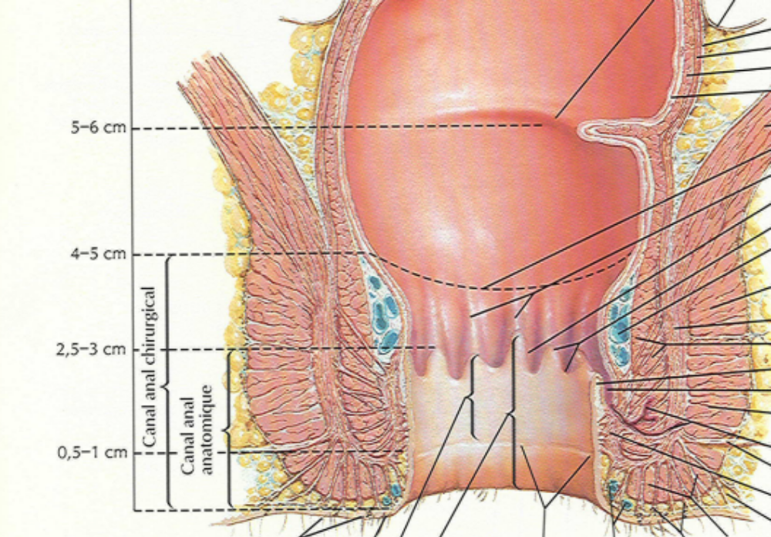
Rappels anatomiques et physiologiques
Sphincter interne
  80% pression de repos

Slide 5
Rappels anatomiques et physiologiques
Sphincter interne
  80% pression de repos
Sphincter externe
  Continence volontaire

Slide 6
Rappels anatomiques et physiologiques
Sphincter interne
  80% pression de repos
Sphincter externe
  Continence volontaire
Sensibilité ano-rectale
  Rectale
  Anale

Slide 7
Rappels anatomiques et physiologiques
Sphincter interne
  80% pression de repos
Sphincter externe
  Continence volontaire
Sensibilité ano-rectale
  Rectale
  Anale
Innervation pelvienne
  Nerfs pudendaux, plexus hypogastrique

Slide 8
Rappels anatomiques et physiologiques
Sphincter interne
  80% pression de repos
Sphincter externe
  Continence volontaire
Sensibilité ano-rectale
  Rectale
  Anale
Innervation pelvienne
  Nerfs pudendaux, plexus hypogastrique
Position anatomique

Slide 9
Prise en charge conservatrice
Amélioration significative dans 70% des cas.
Règles hygiéno-diététiques
Régularisation du transit
Traitement médical de la cause

Slide 10
Prise en charge conservatrice
Amélioration significative dans 70% des cas.
Règles hygiéno-diététiques
Régularisation du transit
Traitement médical de la cause
En cas d’échec ou associé :
  Rééducation ano-rectale par kiné/sage femme
  Bio feed back
  TENS
  Lavements rétrogrades
  Obturateurs anaux

Slide 11
Explorations additionnelles
Examen clinique/interrogatoire complet
Calendrier des selles
Score d’incontinence

Slide 12
Explorations additionnelles
Examen clinique/interrogatoire complet
Calendrier des selles
Score d’incontinence
Echographie endo-anale

Slide 13
Explorations additionnelles
Examen clinique/interrogatoire complet
Calendrier des selles
Score d’incontinence
Echographie endo-anale
Manométrie ano-rectale

Slide 14
Explorations additionnelles
Examen clinique/interrogatoire complet
Calendrier des selles
Score d’incontinence
Echographie endo-anale
Manométrie ano-rectale
Electromyogramme

Slide 15
Explorations additionnelles
Examen clinique/interrogatoire complet
Calendrier des selles
Score d’incontinence
Echographie endo-anale
Manométrie ano-rectale
Electromyogramme
IRM/défécographie dynamique

Slide 16
Traitements chirurgicaux
Chirurgie d’un trouble de la statique pelvienne
Techniques de réparations sphinctériennes
  Sphincterorraphies
  Myorraphies
  Reconstructions muqueuses
Neurostimulation sacrée
Techniques de substitution sphinctérienne
  Transposition musculaire
  Sphincter anal magnétique
Stomies digestives
  Irrigations antérogrades
  Colostomie définitives

Slide 17
Traitements chirurgicaux
Chirurgie d’un trouble de la statique pelvienne
Techniques de réparations sphinctériennes
  Sphincterorraphies
  Myorraphies
  Reconstructions muqueuses
Neurostimulation sacrée
Techniques de substitution sphinctérienne
  Transposition musculaire
  Sphincter anal magnétique
Stomies digestives
  Irrigations antérogrades
  Colostomie définitives

Slide 18
Traitements chirurgicaux
Chirurgie d’un trouble de la statique pelvienne
Techniques de réparations sphinctériennes
  Sphincterorraphies
  Myorraphies
  Reconstructions muqueuses
Neurostimulation sacrée
Techniques de substitution sphinctérienne
  Transposition musculaire
  Sphincter anal magnétique
Stomies digestives
  Irrigations antérogrades
  Colostomie définitives

Slide 19
Traitements chirurgicaux
Chirurgie d’un trouble de la statique pelvienne
Techniques de réparations sphinctériennes
  Sphincterorraphies
  Myorraphies
  Reconstructions muqueuses
Neurostimulation sacrée
Techniques de substitution sphinctérienne
  Transposition musculaire
  Sphincter anal magnétique
Stomies digestives
  Irrigations antérogrades
  Colostomie définitives

Slide 20
Sphinctérorraphies
Ruptures sphinctériennes localisées (Obstétricale > post opératoire > traumatiques)
Sur des ruptures localisées et isolées
Zone de rupture < 180°
Masse musculaire résiduelle suffisante

Slide 21
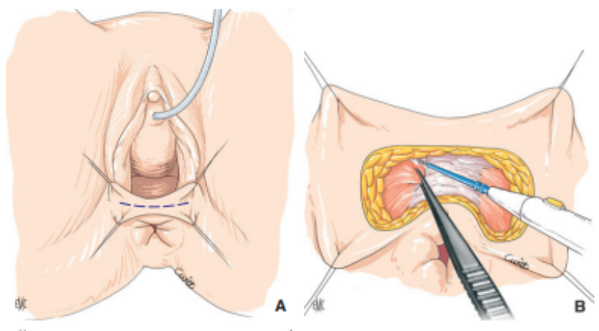
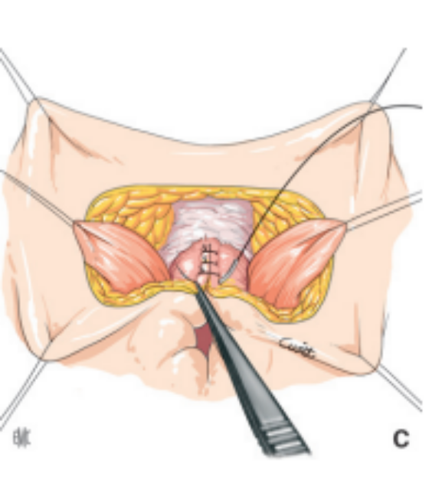
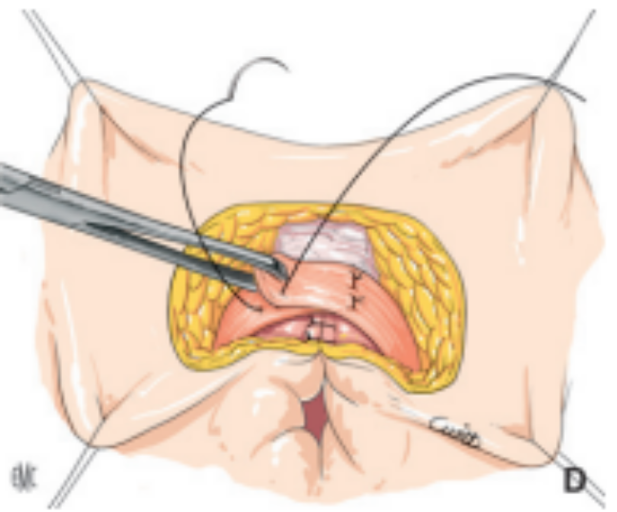

Slide 22
Sphinctérorraphies
Ruptures sphinctériennes localisées (Obstétricale, post opératoire, traumatiques)
Sur des ruptures localisées et isolées
Zone de rupture < 180°
Masse musculaire résiduelle suffisante
Continence normale ou acceptable chez 60 à 90% des patients.
Mauvais résultats à 5 ans.

Slide 23
Traitements chirurgicaux
Chirurgie d’un trouble de la statique pelvienne
Techniques de réparations sphinctériennes
  Sphincterorraphies
  Myorraphies
  Reconstructions muqueuses
Neurostimulation sacrée
Techniques de substitution sphinctérienne
  Transposition musculaire
  Sphincter anal magnétique
Stomies digestives
  Irrigations antérogrades
  Colostomie définitives

Slide 24
Myorraphies
Incontinence anale d’origine neurogène
Appareil sphinctérien intact

Slide 25
Myorraphies
Incontinence anale d’origine neurogène
Appareil sphinctérien intact
Rapprochement des faisceaux musculaires du muscle pubo-rectal.

Slide 26
Myorraphies
Incontinence anale d’origine neurogène
Appareil sphinctérien intact
Rapprochement des faisceaux musculaires du muscle pubo-rectal.
Résultats décevants à court terme selon les séries
Dégradation à long terme

Slide 27
Traitements chirurgicaux
Chirurgie d’un trouble de la statique pelvienne
Techniques de réparations sphinctériennes
  Sphincterorraphies
  Myorraphies
  Reconstructions muqueuses
Neurostimulation sacrée
Techniques de substitution sphinctérienne
  Transposition musculaire
  Sphincter anal magnétique
Stomies digestives
  Irrigations antérogrades
  Colostomie définitives

Slide 28
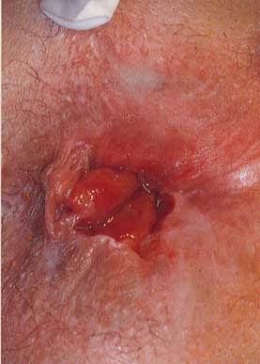
Reconstruction muqueuse
Ectropion muqueux
Hemorroidectomie circulaire
Anastomose colo-anale
Intervention de Pena

Slide 29
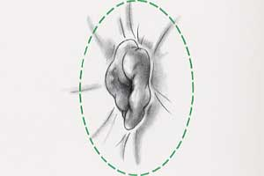
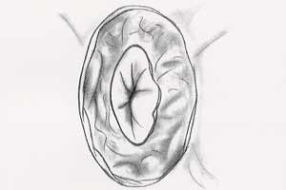
Reconstruction muqueuse
Ectropion muqueux
Hemorroidectomie circulaire
Anastomose colo-anale
Intervention de Pena
Intervention de Sarafoff
Anoplastie Y-V

Slide 30
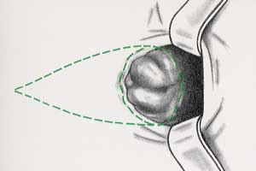
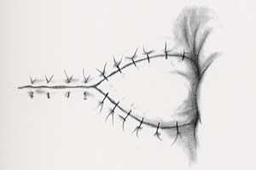
Reconstruction muqueuse
Ectropion muqueux
Hemorroidectomie circulaire
Anastomose colo-anale
Intervention de Pena
Intervention de Sarafoff
Anoplastie Y-V

Slide 31
Traitements chirurgicaux
Chirurgie d’un trouble de la statique pelvienne
Techniques de réparations sphinctériennes
  Sphincterorraphies
  Myorraphies
  Reconstructions muqueuses
Neurostimulation sacrée
Techniques de substitution sphinctérienne
  Transposition musculaire
  Sphincter anal magnétique
Stomies digestives
  Irrigations antérogrades
  Colostomie définitives

Slide 32
Neurostimulation sacrée
Initialement appareil sphinctérien intact
Efficacité comparable
Effet multifactoriel partiellement élucidé

Slide 33
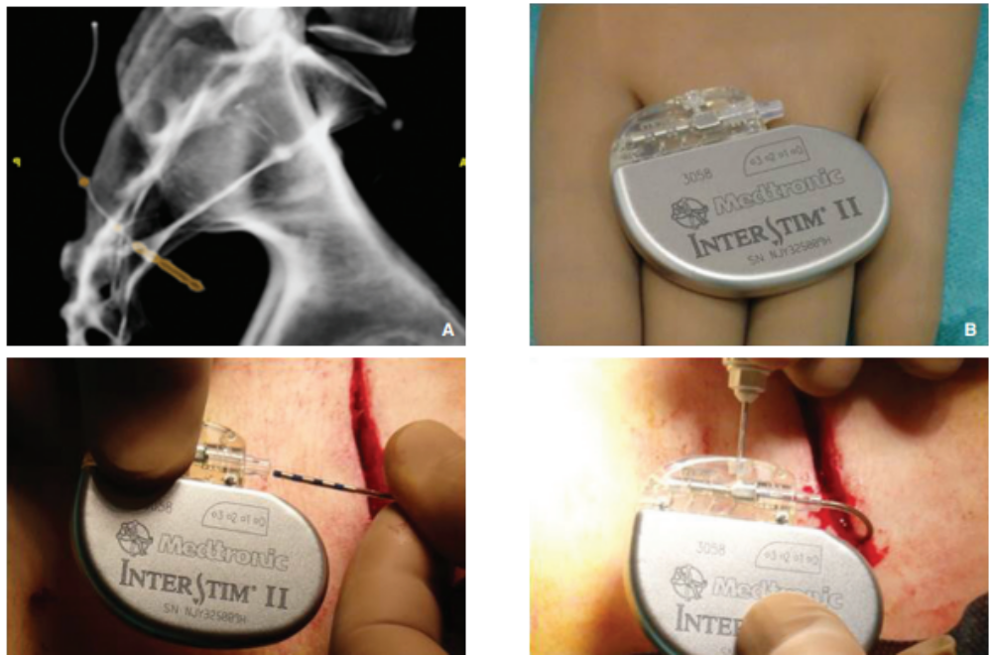

Slide 34
Neurostimulation sacrée
Initialement appareil sphinctérien intact
Efficacité comparable
Effet multifactoriel partiellement élucidé
60% implantés définitifs
½ score de continence satisfaisant

Slide 35
Traitements chirurgicaux
Chirurgie d’un trouble de la statique pelvienne
Techniques de réparations sphinctériennes
  Sphincterorraphies
  Myorraphies
  Reconstructions muqueuses
Neurostimulation sacrée
Techniques de substitution sphinctérienne
  Transposition musculaire
  Sphincter anal magnétique
Stomies digestives
  Irrigations antérogrades
  Colostomie définitives

Slide 36
Traitements chirurgicaux
Chirurgie d’un trouble de la statique pelvienne
Techniques de réparations sphinctériennes
  Sphincterorraphies
  Myorraphies
  Reconstructions muqueuses
Neurostimulation sacrée
Techniques de substitution sphinctérienne
  Transposition musculaire
  Sphincter anal magnétique
Stomies digestives
  Irrigations antérogrades
  Colostomie définitives

Slide 37
Transpositions musculaires
Plastie musculaire autologue périnéale
Gracilis / Grand fessier
Dynamisation possible : stimulation électrique continue
Colostomie per-opératoire recommandée

Slide 38
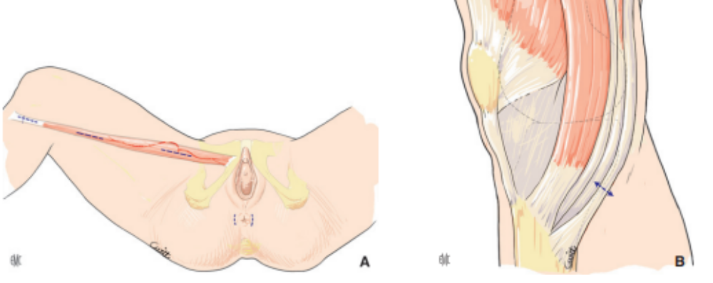
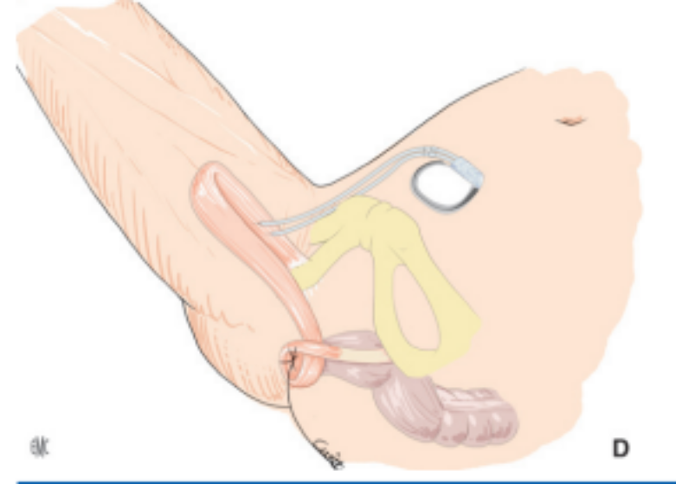
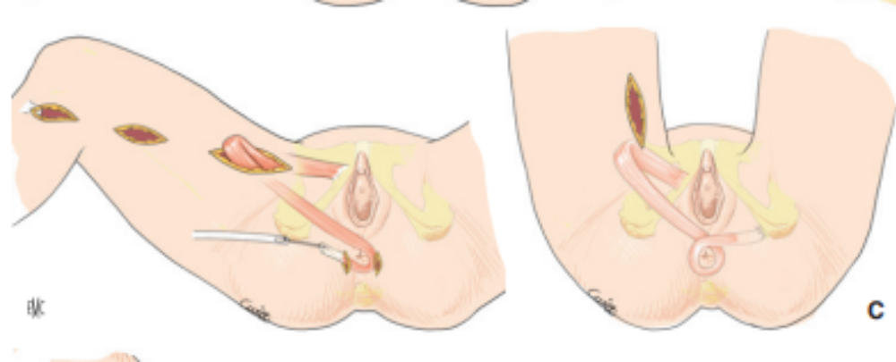

Slide 39
Transpositions musculaires
Plastie musculaire autologue périnéale
Gracilis / Grand fessier
Dynamisation possible : stimulation électrique continue
Colostomie per-opératoire recommandée
Graciloplastie : résultats dépendent de la rééducation post-opératoire, 50% de bons résultat à moyen terme.
Graciloplastie dynamique : 50-80% de bons résultats à 2 ans.

Slide 40
Traitements chirurgicaux
Chirurgie d’un trouble de la statique pelvienne
Techniques de réparations sphinctériennes
  Sphincterorraphies
  Myorraphies
  Reconstructions muqueuses
Neurostimulation sacrée
Techniques de substitution sphinctérienne
  Transposition musculaire
  Sphincter anal magnétique
Stomies digestives
  Irrigations antérogrades
  Colostomie définitives

Slide 41
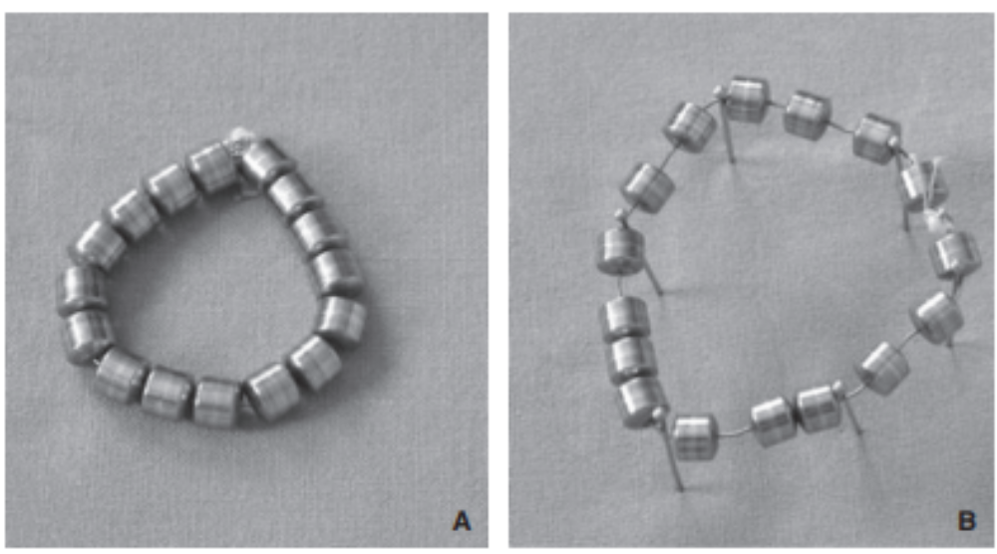
Sphincter anal magnétique
Renfort du muscle
Insérant l’anus, espace ischio-anal
Controle scopique
70% d’amélioration
Constipation obstructive
Arret de commercialisation devant le risque infectieux.

Slide 42
Traitements chirurgicaux
Chirurgie d’un trouble de la statique pelvienne
Techniques de réparations sphinctériennes
  Sphincterorraphies
  Myorraphies
  Reconstructions muqueuses
Neurostimulation sacrée
Techniques de substitution sphinctérienne
  Transposition musculaire
  Sphincter anal magnétique
Stomies digestives
  Irrigations antérogrades
  Colostomie définitives

Slide 43
Traitements chirurgicaux
Chirurgie d’un trouble de la statique pelvienne
Techniques de réparations sphinctériennes
  Sphincterorraphies
  Myorraphies
  Reconstructions muqueuses
Neurostimulation sacrée
Techniques de substitution sphinctérienne
  Transposition musculaire
  Sphincter anal magnétique
Stomies digestives
  Irrigations antérogrades
  Colostomie définitives

Slide 44
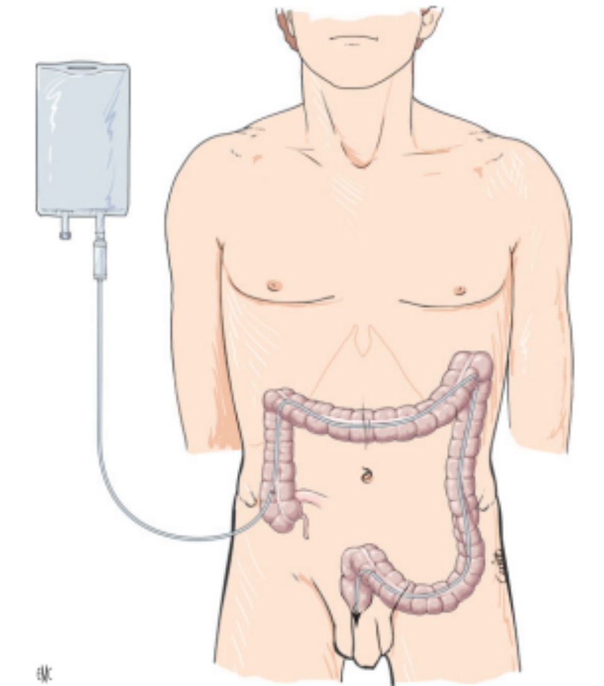
Lavements antérogrades
Efficacité limitée par voie rétrograde
Intervention de Malone
Tube caecal avec système anti-reflux
Anse en Y colique droite
Caecostomies endoscopiques

Slide 45
Lavements antérogrades
Efficacité limitée par voie rétrograde
Intervention de Malone
Tube caecal avec système anti-reflux
Anse en Y colique droite
Caecostomies endoscopiques
Enfants : 90% efficacité
Adultes : 50-80 % efficacité
Efficace sur les troubles mixtes

Slide 46
Traitements chirurgicaux
Chirurgie d’un trouble de la statique pelvienne
Techniques de réparations sphinctériennes
  Sphincterorraphies
  Myorraphies
  Reconstructions muqueuses
Neurostimulation sacrée
Techniques de substitution sphinctérienne
  Transposition musculaire
  Sphincter anal magnétique
Stomies digestives
  Irrigations antérogrades
  Colostomie définitives

Slide 47
Colostomie de dérivation
Sigmoidostomie terminale définitive
Complications fréquentes
En cas d’échec de réparation sphinctérienne
Aucune autre solution chirurgicale envisageable

Slide 48
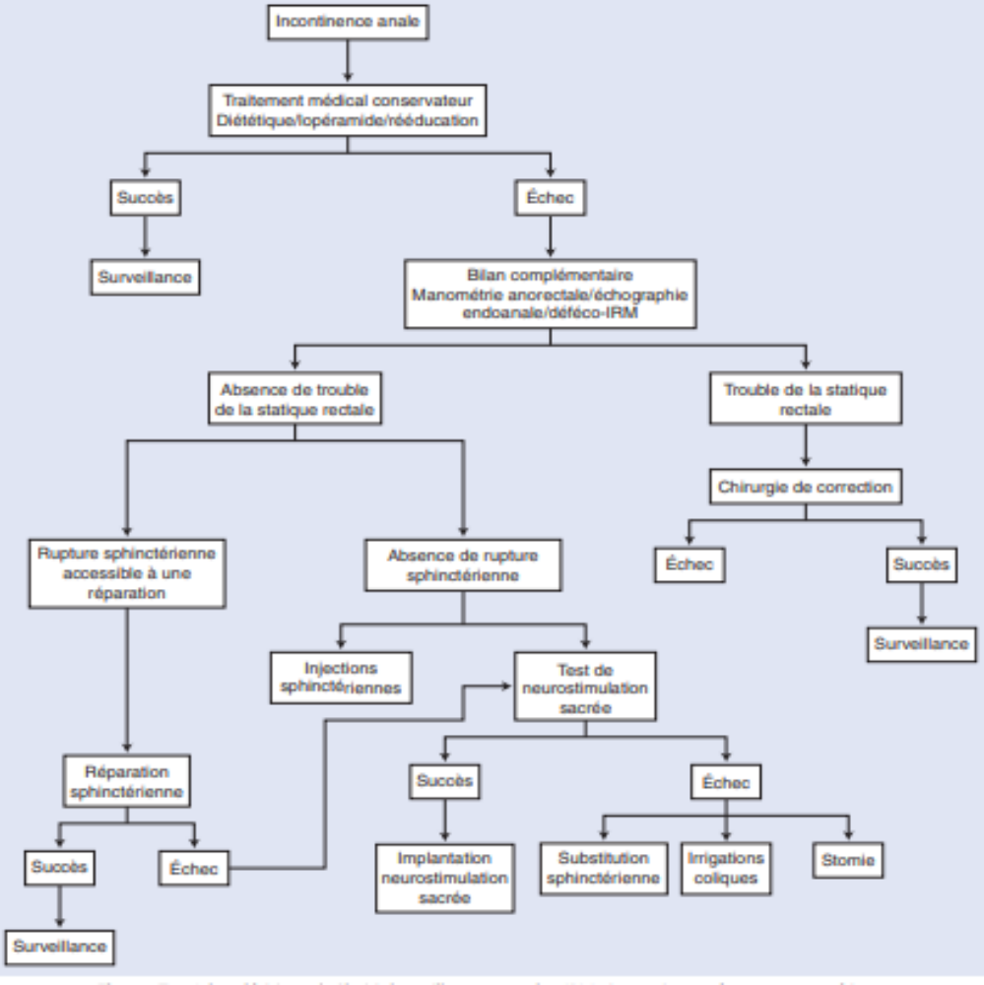
Conclusion

Slide 49
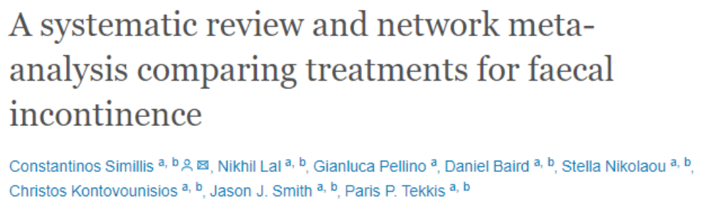
Ouverture
Radiofréquence : sclérose sous muqueuse par brulure thermique, semble améliorer la sensibilité rectale et réduit l’incontinence à 1 an
Injection intra-sphinctérienne, différents matériaux
Nécessiter d’essai contrôlés randomisés avec suivi à long terme.
Méta-analyse, 2019 dans IJS, 3728 participants, 37 traitements différents, pas d’amélioration vs placebo (RF), les autres sont équivalents, injection acide hyaluronique > 50% d’amélioration

Slide 50
Merci de votre attention

Slide 51
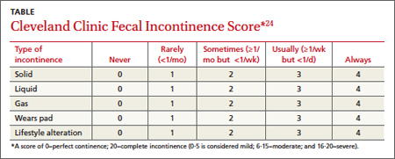
Annexes
Score de Wexner

Slide 52
